Slide 1
Условные выражения и безусловные переходы

Slide 2
Для подготовки полноценных программ помимо средств организации циклов необходимы и средства для создания разветвляющихся программ произвольной структуры. Обычно они реализуются с помощью условных выражений, позволяющих в зависимости от выполнения или невыполнения некоторого условия (condition) выполнять те или иные фрагменты программ.

Slide 3
Функция If
Как у большинства языков программирования, условные выражения задаются с помощью оператора или функции If (Если). Система Mathematica имеет функцию If, формы которой представлены ниже:
If[condition, t, f] - возвращает t, если результатом вычисления condition будет True, и даст f, если результат False.
If[condition, t, f, u] - даст u, если в результате вычисления condition не будет получено ни True, ни False.

Slide 4
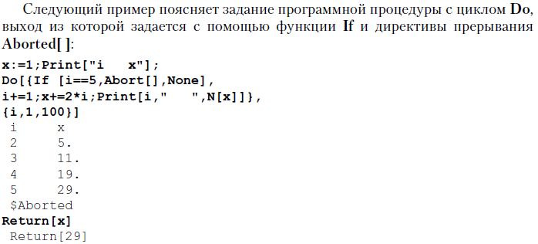

Slide 5
Функции переключатели
Для организации ветвления по многим направлениям в современных языках программирования используются операторы-переключатели. В системе Mathematica множественное ветвление организовано с помощью функций Which и Switch:
Which[test1, value1, test2, value2, ...] - вычисляет в порядке следования каждый из testi, сразу возвращая именно ту величину из valuei, которая относится к первому testi, давшему True.
Switch[expr, form1, value1, form2, value2, ...] - вычисляет expr, затем сравнивает его последовательно с каждым formi, вычисляя и возвращая то valuei, которое соответствует первому совпадению.

Slide 6
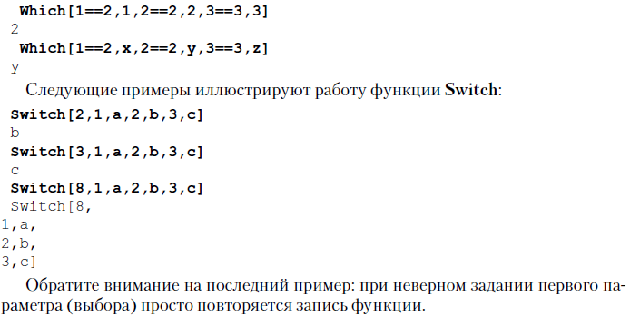

Slide 7
Безусловные переходы
В целом, условные выражения в языке программирования системы Mathematica позволяют реализовать любой вид ветвления в программах. Однако иногда бывает полезно без лишних раздумий указать в программе явный переход к какой- либо ее части. Для этого используется оператор безусловного перехода Goto[tag], который дает переход к тому месту программы, которое отмечено меткой Label[tag]. Возможны также формы Goto[expr] и Label[expr], где expr - вычисляемое выражение.

Slide 8
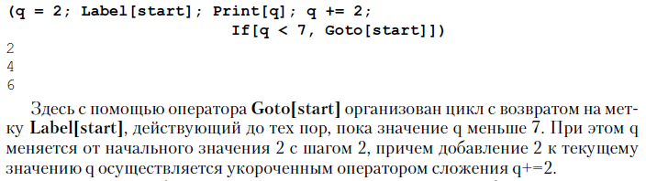

Slide 9
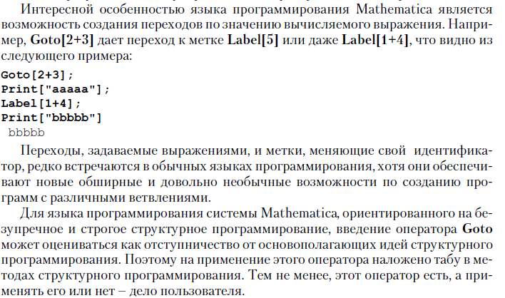

Slide 10
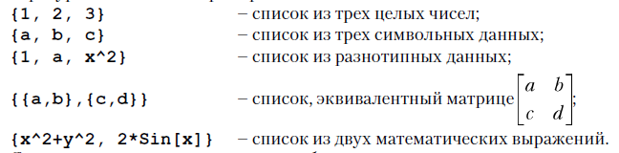
Работа со списками
Наиболее общим видом сложных данных в системе являются списки (lists). Их также относят к данным множественного типа. Списки представляют совокупность однотипных или разнотипных данных, сгруппированных с помощью фигурных скобок. Например:

Slide 11
С помощью списков можно задавать более привычные типы сложных данных, например, векторы - одномерные массивы данных, матрицы - двумерные массивы и многомерные массивы. При этом каждая группа элементов многомерных списков выделяется своей парой фигурных скобок, а в целом список выделяется общими скобками. Уже в системах Mathematica 4/5 плотность упаковки больших списков (массивов) существенно повышена, как и скорость операций с ними.

Slide 12
Списки характеризуются размером, который представляет собой произведение числа элементов списков по каждому направлению. Число направлений называют размерностью. Например, одномерный список является вектором и характеризуется числом элементов по единственному направлению. При этом вектор может быть вектором-строкой и вектором-столбцом. Двумерный список представляет матрицу, имеющую m строк и n столбцов. Ее размер m х n. Если m=n, матрица называется квадратной. Имена векторов и матриц в обозначают обычно жирными символами, например, V для вектора и M для матрицы.

Slide 13
Генерация списков
Для генерации списков с элементами - вещественными и целыми числами или даже целыми выражениями - особенно часто используется функция Table, создающая таблицу-список:
Table[expr, {imax}] - генерирует список, содержащий imax экземпляров выражения expr.
Table[expr, {i, imax}] - генерирует список значений expr при i, изменяющемся от 1 до imax.
Table[expr, {i, imin, imax}] - начинает со значения i = imin.
Table[expr, {i, imin, imax, di}] - использует шаги di.
Table[expr, {i, imin, imax}, {j, jmin, jmax}, ...] - возвращает вложенный список. Самым внешним является список по переменной i.

Slide 14
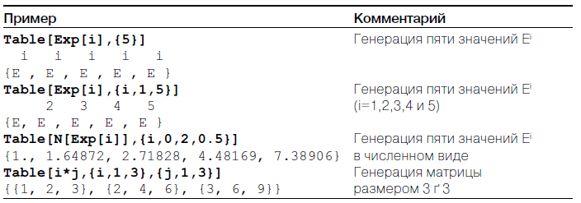

Slide 15
Выделение элементов списков
Для выделения элементов списка list используются двойные квадратные скобки:
list[[i]] - выделяет i-ый элемент списка с его начала (если i<0 - с конца).
list[[{i,j,...}]] - выделяет i-ый, j-ый и т.д. элементы списка.

Slide 16
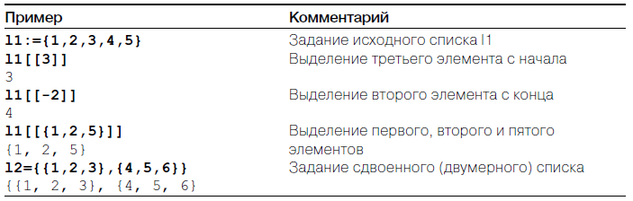
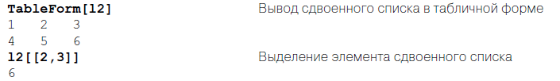

Slide 17
Для выделения заданного i-го элемента списка list используется также функция Part[list,i]. При i>0 отсчет номеров элементов идет с начала списка, а при i<0 - с его конца.
Функция Part может использоваться для выбора заданного элемента выражения из списка. В этом случае вместо i надо указать три числа: номер выражения как элемента списка, уровень выражения и порядковый номер извлекаемого из выражения объекта. Показанные примеры иллюстрируют работу со списком, в качестве последнего (четвертого) элемента которого является математическое выражение.

Slide 18
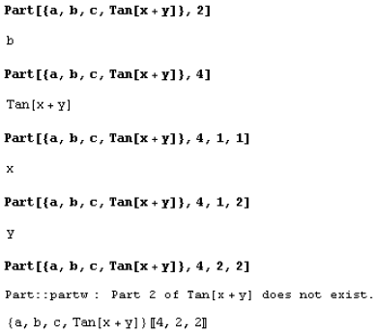

Slide 19
Функция Select используется для выделения элементов списка, удовлетворяющих заданному критерию:
Select[list, crit] - выбирает все элементы ei списка list, для которых crit[ei] имеет значение True.
Select[list, crit, n] - выбирает из первых n элементов, для которых crit[ei] есть True.
Примеры:
Select[{1,a,2,b,3,c},NumberQ]
{1,2,3}
Select[{1,a,2,b,3,c},NumberQ,2]
{1,2}
Select[{1,a,2,b,3,c},PrimeQ]
{2,3}

Slide 20
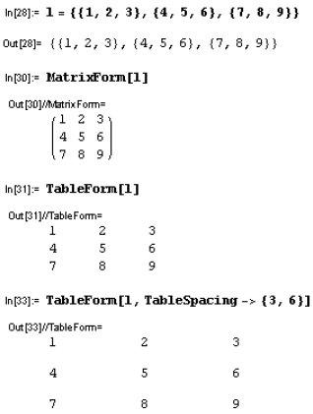
Вывод. Пример.

Slide 21
Выявление структуры списков
Count[list, pattern] - возвращает количество элементов в списке list, которые соответствуют образцу pattern.
Dimensions[list] - возвращает список размеров списка по каждой размерности.
FreeQ[list,form] - проверяет, свободен ли список от form: если да - возвращает True, иначе возвращает False.
Length[list] - возвращает число элементов одномерного списка list или число размерностей в случае многомерного списка.
MatrixQ[list] - проверяет, является ли список матрицей, и дает True, если это так, и False в противном случае.
MemberQ[list,form] - проверяет, есть ли form в списке, и возвращает True, если это так и False в противном случае.
Position[list,form] - возвращает номер позиции form в списке.
TensorRank[list] - находит ранг списка, если он тензор.
VectorQ[list] - проверяет, является ли список вектором, и дает True, если это так, и False в противном случае.

Slide 22
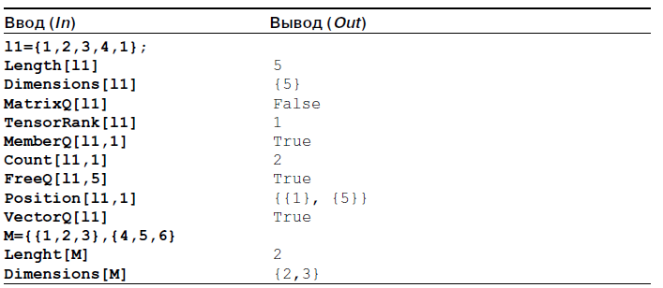

Slide 23
Манипуляции с элементами списков
Append[list,element] - добавляет элемент в конец списка.
Prepend[list,element] - добавляет элемент в начало списка.
Insert[list,element,n] - вставляет элемент в позицию n (отсчет позиции ведется с начала листа, а если задано -n, то c конца). Можно данной функцией включать элемент в несколько позиций, указав каждую в фигурных скобках и оформив это указание также в фигурных скобках: вместо n. При таком включении необходимо учитывать позицию данного включаемого элемента с учетом расширения списка включением в него предшествующих элементов.

Slide 24
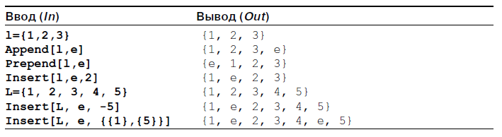

Slide 25
Удаление элементов из списка
Функция Delete[list,i] позволяет удалить из списка произвольный i-ый элемент. Если i>0, отсчет удаленного элемента идет с начала списка, а если i<0, то с конца:
L:={1,2,3,4,5}
{Delete[L,1],Delete[L,3],Delete[L,5]}
{{2,3,4,5},{1,2,4,5},{1,2,3,4}}
{Delete[L,-2],Delete[L,-5]}
{{1,2,3,5},{2,3,4,5}}
Delete[{1,2,3,{a,b,c},4,5},2]
{1,3,{a,b,c},4,5}
Если элементом списка является список, то он фигурирует как один элемент. Можно, однако, удалять избранный элемент из элемента-списка, указав в фигурных скобках вместо k номер элемента-списка в общем списке и номер удаляемого элемента во внутреннем списке. Это иллюстрируют следующие примеры: Delete[{1,2,3,{a,b,c},4,5},{4,3}]
{1,2,3,{a,b},4,5}
Delete[{1,2,3,{a,b,c},4,5},{4,1}]
{1,2,3,{b,c},4,5}
Наконец, можно функцией Delete удалить несколько элементов списка, указав их каждый в фигурных скобках и оформив это указание также в фигурных скобках:
Delete[{1,2,3,{a,b,c},4,5},{{2},{4},{5}}]
{1,3,5}

Slide 26
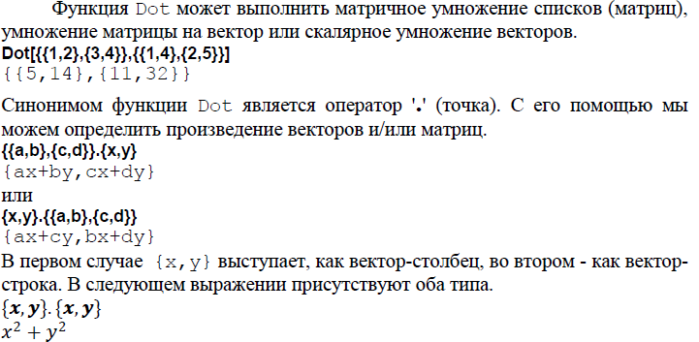

Slide 27
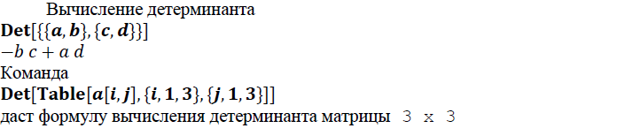

Slide 28
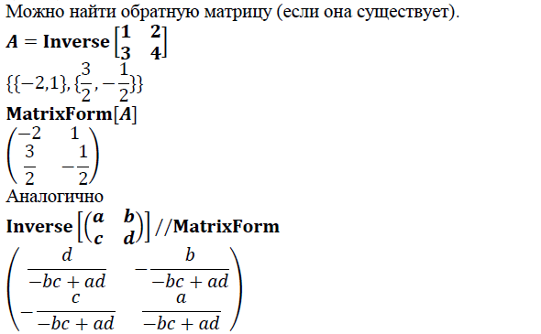

Slide 29
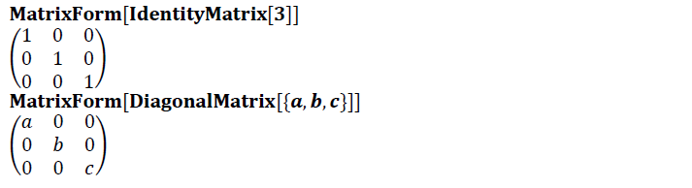
Примеры:

Slide 30
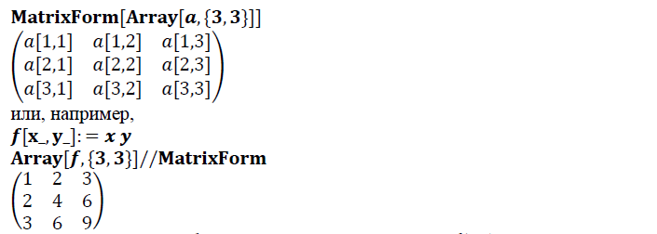
Примеры

